Slide 1

Never Bored
Grupo A
David Luengo Moraleja 12230
Andrea Presa Montesinos 14354
Héctor Gutiérrez Li 15202
Notes:
Para cambiar la imagen de esta diapositiva, seleccione la imagen y elimínela. Después, haga clic en el icono Imágenes del marcador de posición para insertar su propia imagen.

Slide 2


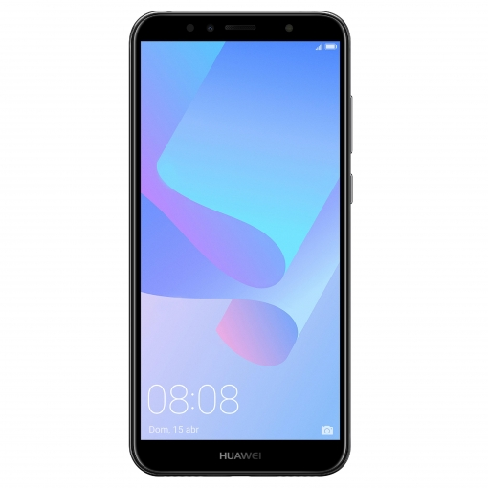

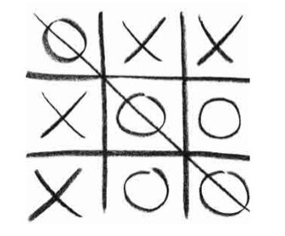
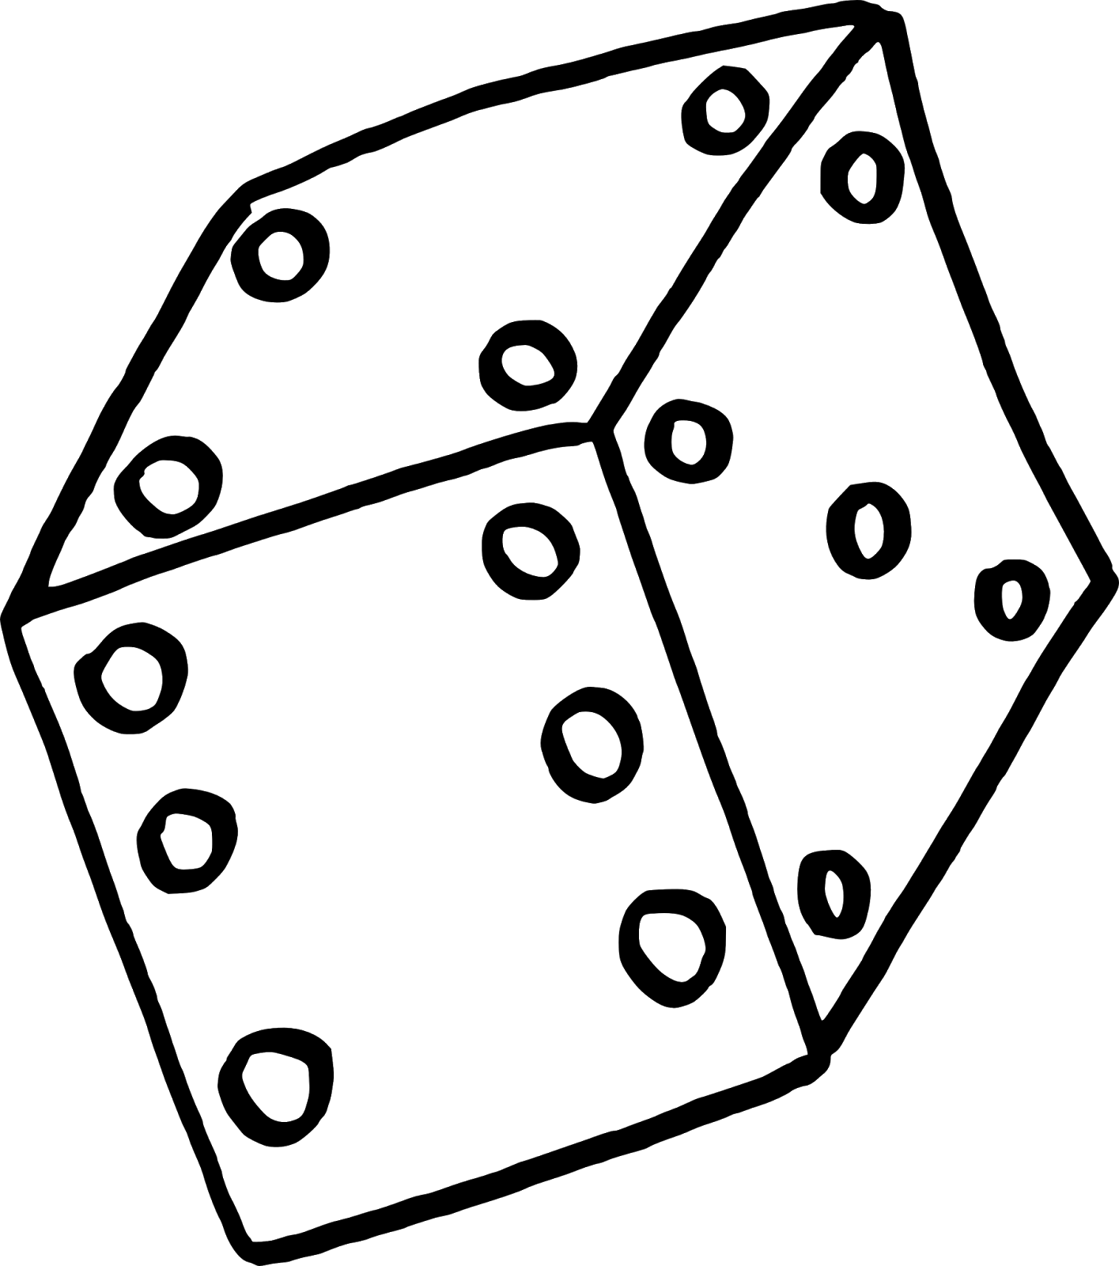
The more, the better

Slide 3
Evolución y desarrollo
Cambio de la idea inicial
Evolución
Elementos principales de la aplicación:
Pantalla principal
Piano
Tres en raya
Dado
Calculadora
Sable láser

Slide 4
Pantalla principal

Slide 5
Piano

Slide 6
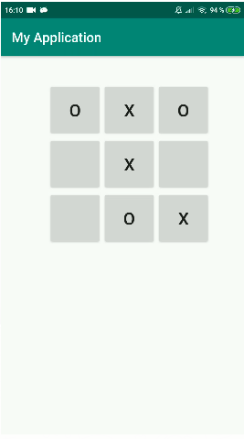
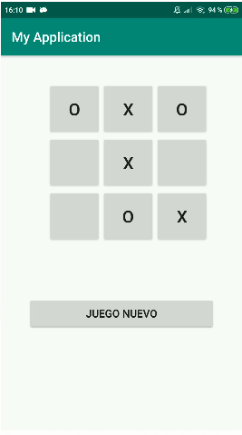
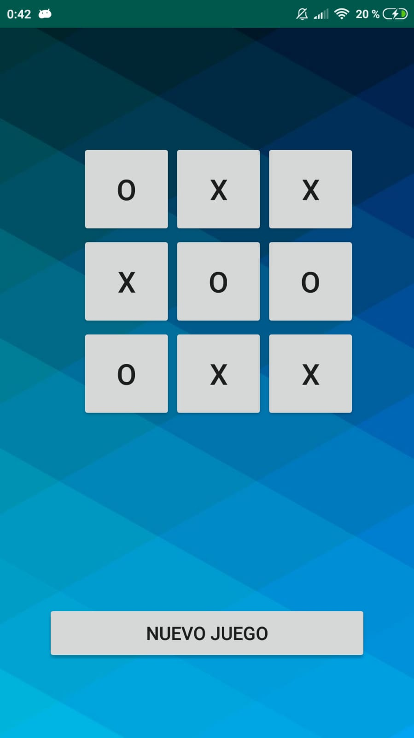
Tres en raya
Funcionalidades
básicas
Funcionalidades
adicionales
Mejora de diseño
y layout

Slide 7
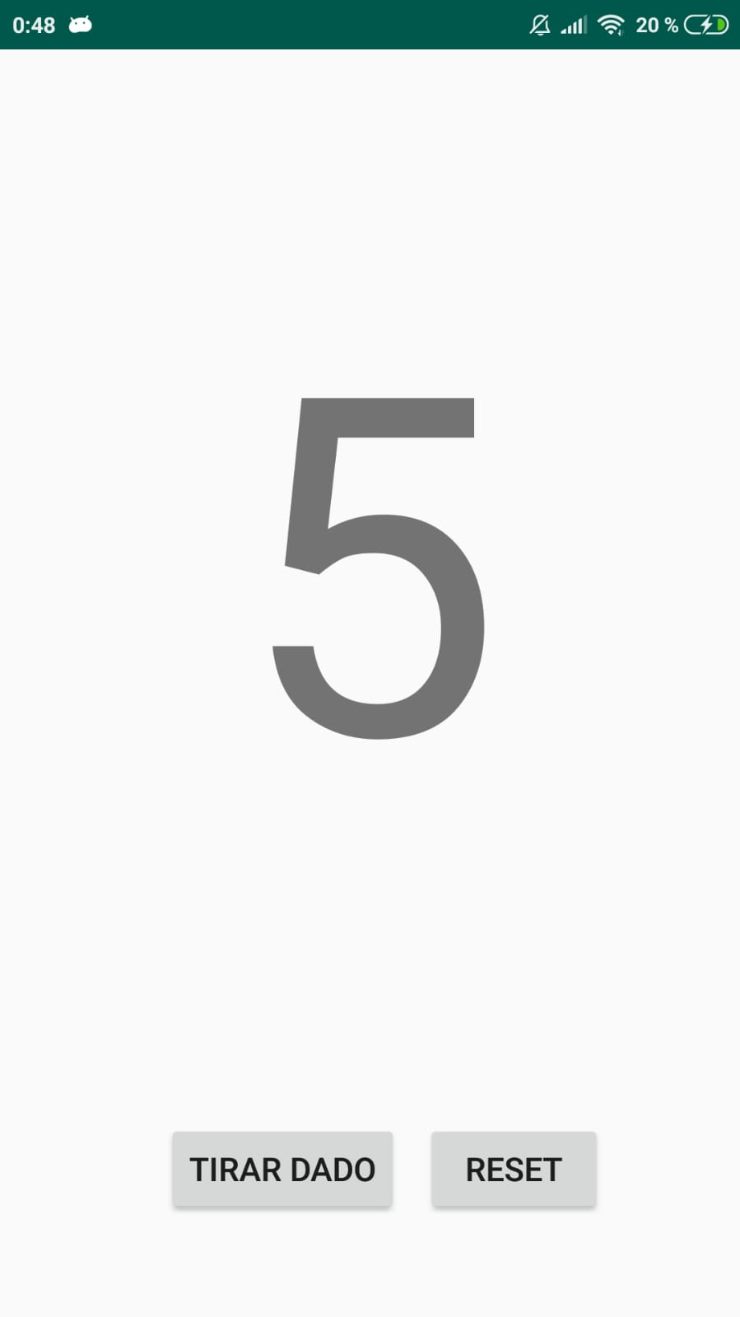
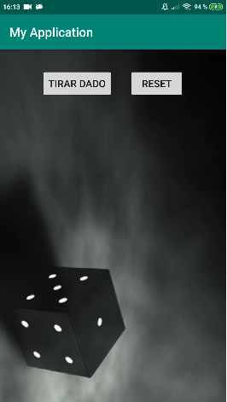
Dado
Funcionalidad
básica
Mejora de diseño y layout

Slide 8
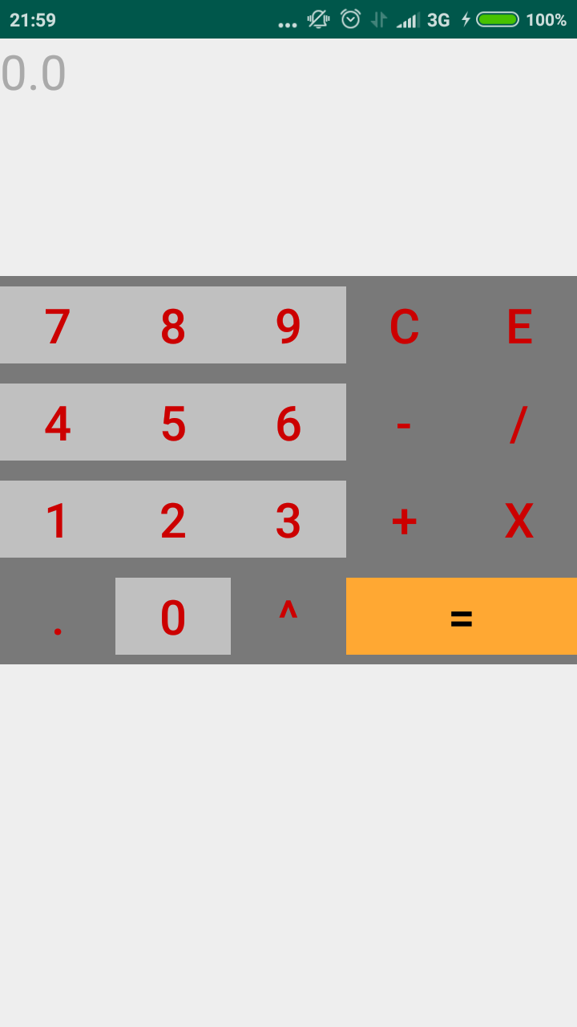
Calculadora
Resultado
Operador
Numero actual

Slide 9
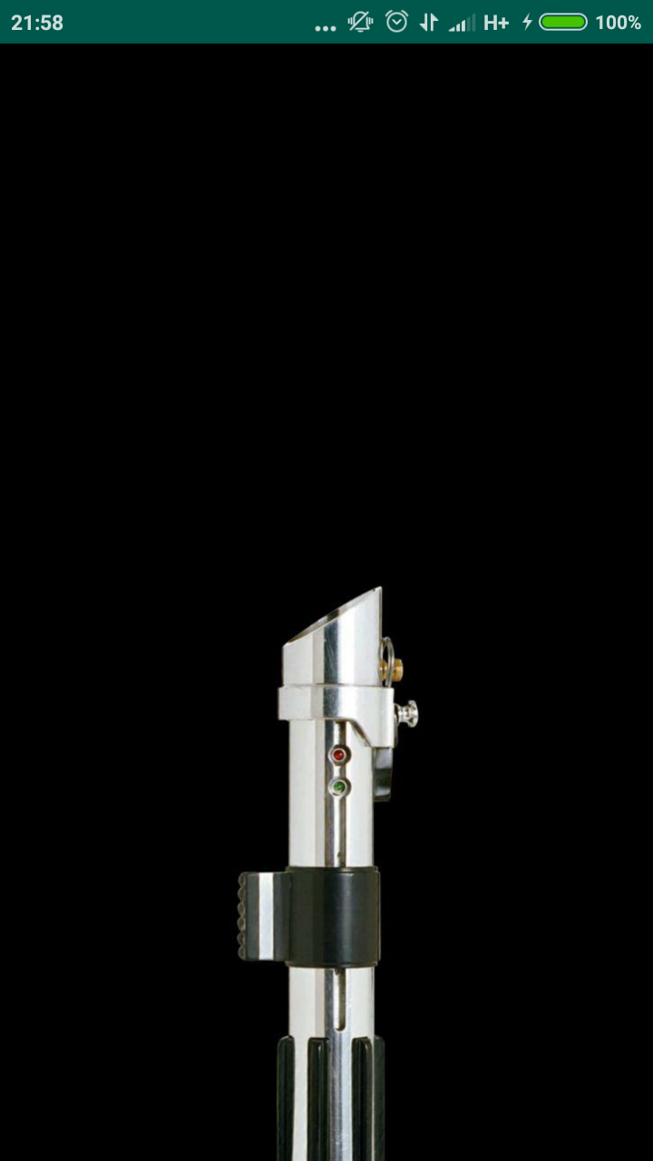
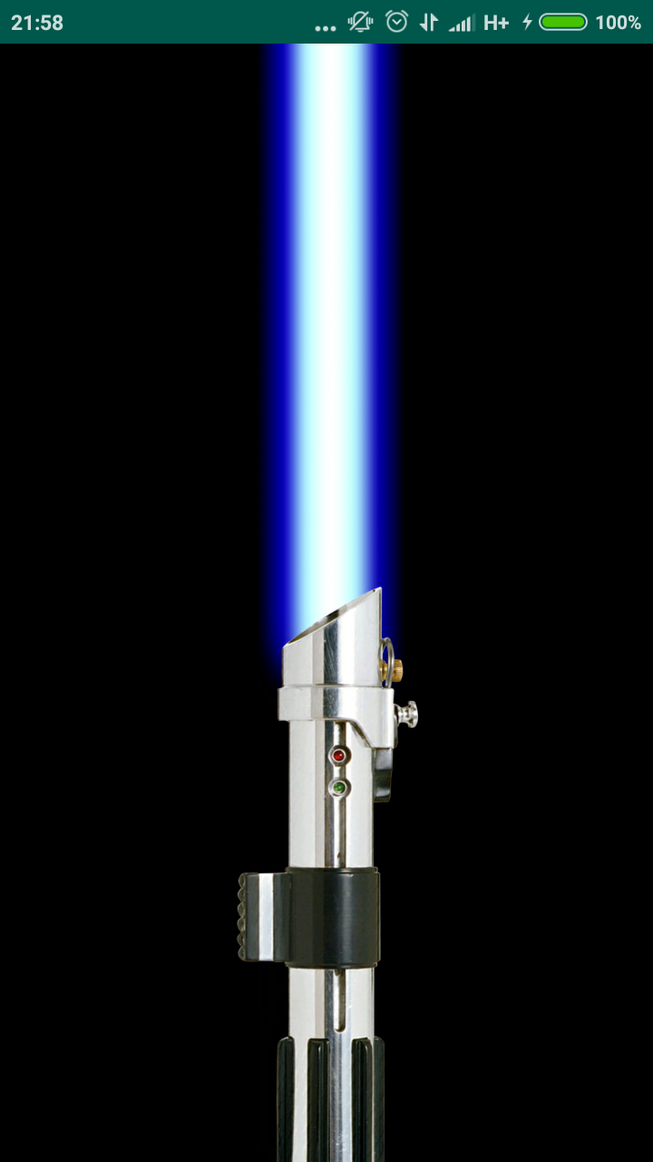
Sable láser
La imagen entera actúa como un botón y cambia el fondo entre el encendido y el apagado.
El sonido interactúa con el acelerómeto del dispositivo.

